Slide 1
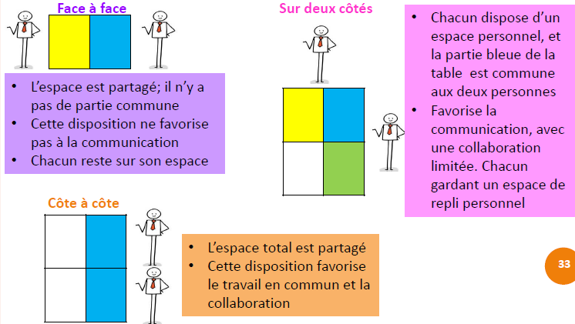
De la posture du diplomate
Ecouter
Aménagement spatial
Verbal, non-verbal

Slide 2
Ethique et valeurs
Incontournables
Cadre
Conditions idéales
La connaissance des personnalités des élèves n’est pas utile
On effectue l’entretien des intimidateurs secondaires puis principaux
Et ensuite l’entretien avec la cible
Légitime et bienveillant
Dans un lieu neutre
Un temps d’entretien limité
En binôme ?
Se munir d’outils si besoin (prise de notes, fiches d’évaluation, échelle de graduation…)
Discrétion
Créer une atmosphère soutenante, non jugeante.
ROGERS : “une personne qui sent qu’on ne l’accepte pas, ne peut changer. Sa capacité à changer est diminuée ou bloquée ».
Lieu privé et sans interruption.
L’engagement dans la relation est basée sur la confiance mutuelle et sur une aide respectueuse.

